Slide 1


Муниципальное образовательное бюджетное учреждение дополнительного образования детей «Детский (подростковый) центр» Городского округа «Город Якутск»

Slide 2



Slide 3

Обучающая:
Формировать знания об анималистическом жанре в изобразительном искусстве;
Ознакомить с творчеством художников-анималистов;
Ознакомить с техникой «мазок»
Обучить особенностям рисованию по представлению.
Обучить сравнивать и анализировать анатомии животных, сходных по строению тела.
Воспитательные:
Воспитать восхищение разнообразием природных форм, выработку бережного отношения к природе.
Развивающая:
Развить графические навыки, глазомер, цветоощущения.
Развить зрительные представления учащихся, зрительную память.

Slide 4
Методическое обеспечение:
Литература:
Краткий словарь терминов изобразительного искусства / под редакцией Г.Г. Обухова. – М.: Сов. художник, 1961
Кузин В.С. Методика преподавания изобразительного искусства в 1 – 3 классах: пособие для учителей. – М.: Просвещение, 1979
Кузин В.С. Наброски и зарисовки – М., 1970
Ростовцев Н.Н., Терентьева А.Е. Развитие творческих способностей на уроках рисования. – М., 1976
Методы: словесные, наглядные, практические
Форма: индивидуальное
Ожидаемые результаты:
Знать новые термины изобразительного искусства.
Передавать пропорцию фигуры лошади в рисунке.
Соблюдать последовательное выполнение рисунка (построение, прорисовка, уточнение общих очертаний и форм)
Анализировать свою работу

Slide 5
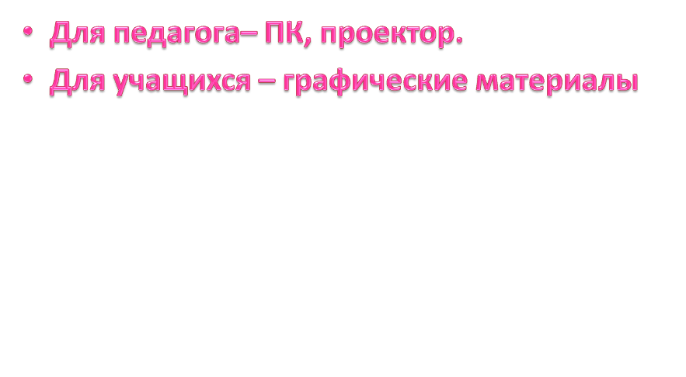
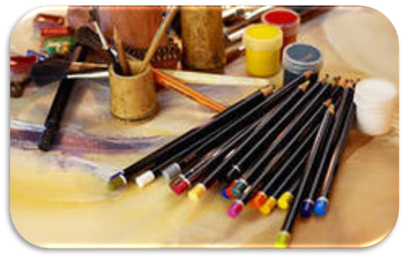

Оборудование:

Slide 6

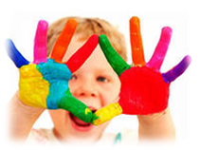
Организационный момент (2-3 мин.)
Основная часть (78-80 мин.)
Подведение итогов (7-8 мин.)

Slide 7

Организационный момент

Slide 8
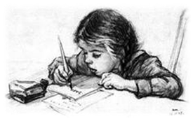
Вводная беседа:
Фольклор о животных
Беседа о жанре анималистика
Беседа о технике мазок

Slide 9
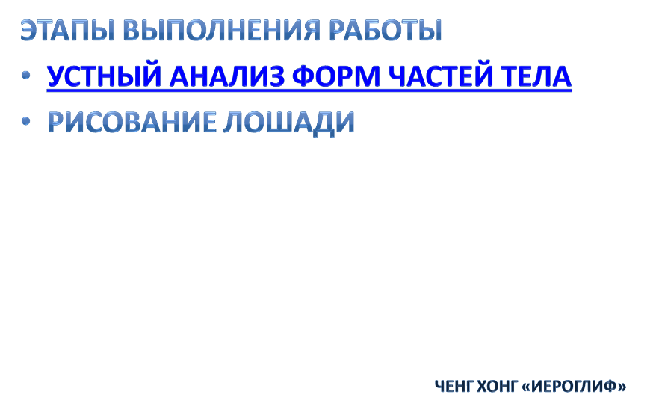
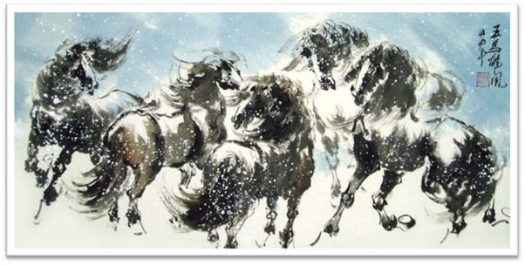
Практическая работа:

Slide 10
Итог занятия:
Экспресс просмотр
Самоанализ воспитанников:
анатомически верный рисунок (есть все части тела);
соблюдаются пропорции, достаточно крупный размер в листе;
удачная передача движения;
проработаны мелкие детали (шерсть, глаза, копыта и др.);
общая выразительность, завершённость, аккуратность;
удачное название.
3. Уборка рабочих мест

Slide 11
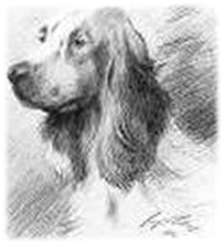
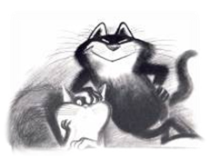
Домашняя работа:
Сделать карандашом наброски собак, кошек с натуры (по возможности), с фотографий, репродукций, иллюстраций. Рисунок в цвете (цвет окраски подбирать на палитре).

Slide 12
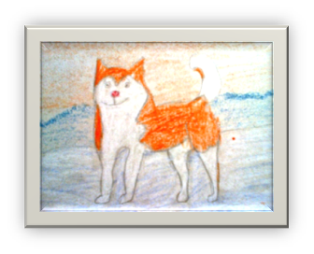
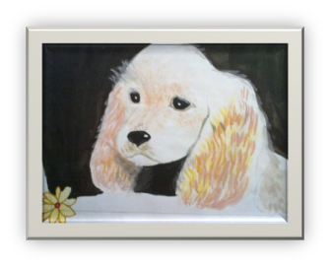
Самоанализ педагога:
Рисунок до занятия
Рисунок после занятия
Работа Николаевой Сайааны 4 кл.

